Slide 1
Бюджет для граждан
ПРОЕКТ
Решения Собрания депутатов
Большекрепинского сельского поселения
«О бюджете Большекрепинского сельского поселения
Родионово-Несветайского района
на 2020 год и на плановый период 2021-2022 годов»

Slide 2
Уважаемые жители Большекрепинского сельского поселения!
Эффективное, ответственное и прозрачное управление муниципальными финансами Большекрепинского сельского поселения является базовым условием достижения стратегических целей социально-экономического развития нашего сельского поселения. Одной из ключевых задач бюджетной политики Большекрепинского сельского поселения на 2020-2022 годы является обеспечение прозрачности и открытости бюджетного процесса.
Для привлечения большего количества жителей поселения к участию в обсуждении вопросов формирования бюджета Большекрепинского сельского поселения Родионово-Несветайского района и его исполнения разработан «Бюджет для граждан». «Бюджет для граждан» предназначен, прежде всего, для жителей, не обладающих специальными знаниями в сфере бюджетного законодательства. Информация, размещаемая в разделе «Бюджет для граждан», в доступной форме знакомит граждан с основными целями, задачами и приоритетными направлениями бюджетной политики Большекрепинского сельского поселения, с основными характеристиками бюджета поселения и результатами его исполнения.
Надеемся, что представление бюджета и бюджетного процесса в понятной для жителей форме повысит уровень общественного участия граждан в бюджетном процессе Большекрепинского сельского поселения.

Slide 3
БЮДЖЕТ – форма образования и расходования денежных средств для решения задач и функций государства и местного самоуправления.
Каждое публично-правовое образование имеет свой БЮДЖЕТ:
Российская Федерация - федеральный бюджет;
субъекты Российской Федерации – областной, краевой, республиканские бюджеты;
муниципальные районы, городские округа, городские и сельские поселения – местные бюджеты.

Slide 4
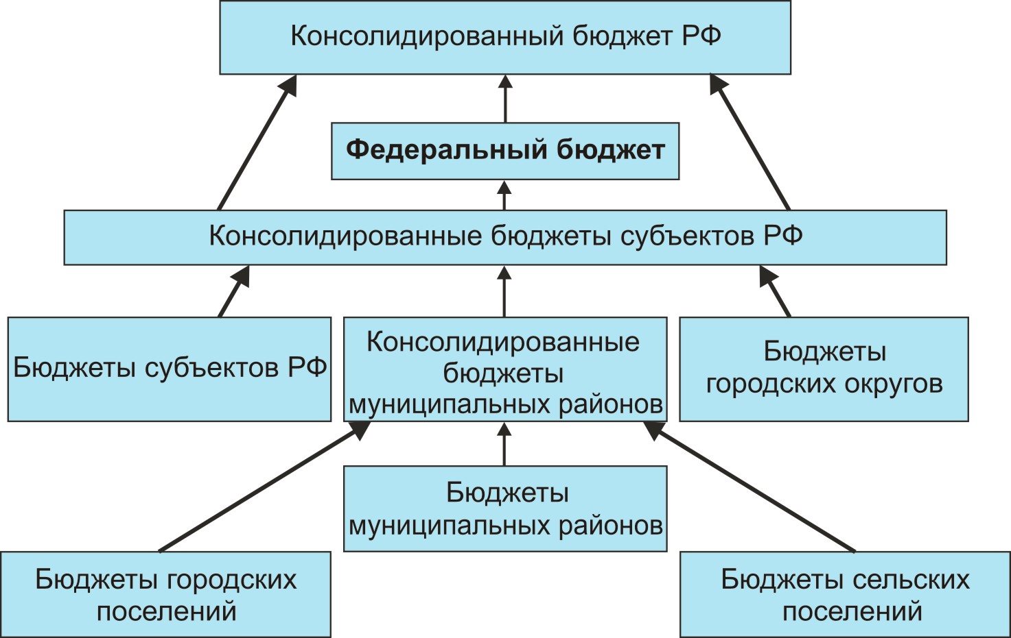

Slide 5
Доходы и расходы бюджета Принцип разграничения доходов, расходов и источников финансирования дефицита бюджета
За каждым бюджетом в соответствии с законодательством Российской Федерации закреплены ДОХОДЫ, РАСХОДЫ и источники финансирования дефицита бюджета
Разграничение доходов бюджетов установлено Бюджетным Кодексом Российской Федерации, региональным и муниципальным законодательством
Разграничение расходов бюджетов установлено Федеральными законами от 06.10.1999 г. № 184-ФЗ «Об общих принципах организации законодательных (представительных) и исполнительных органов государственной власти субъектов РФ», от 06.10.2003г. № 131-ФЗ «Об общих принципах местного самоуправления в Российской Федерации», региональным и муниципальным законодательством

Slide 6
Проект Решения Собрания депутатов Большекрепинского сельского поселения «О бюджете Большекрепинского сельского поселения Родионово-Несветайского района района на 2020 год и на плановый период 2021 и 2022 годов» сформирован на основе стратегических целей и задач, определенных Бюджетным посланием Президента Российской Федерации о бюджетной политике в 2020-2022 годах, основных направлений бюджетной и налоговой политики Администрации Большекрепинского сельского поселения постановление № 91 от 31.10.2019г., с учетом прогноза социально-экономического развития на 2020-2022 годы.
Основными целями, поставленными Бюджетным посланием Президента Российской Федерации, являются обеспечение долгосрочной сбалансированности и устойчивости бюджетной системы как базового принципа ответственной бюджетной политики при безусловном исполнении всех обязательств государства, выполнение задач, поставленных в указах Президента Российской Федерации.
Отличительной особенностью проекта решения о бюджете на 2020 год и на плановый период 2021 и 2022 годов является его формирование с учетом применения программной классификации расходов, в том числе в части отражения в составе целевых статей расходов, которые формируются в рамках муниципальных программ, и расходов в соответствии с не программными направлениями деятельности, не включенными в муниципальные программы. В рамках утвержденных программ консолидированы мероприятия по достижению целей и решению задач соответствующих направлений социально-экономического развития поселения.

Slide 7
Правовые основания для формирования и реализации с 1 января 2020 года муниципальных программ поселения установлены Бюджетным кодексом Российской Федерации и Решением Собрания депутатов Большекрепинского сельского поселения от 22.11.2017 г № 48 «Об утверждении Положения о бюджетном процессе в Большекрепинском сельском поселении».
В соответствии с постановлением Администрации Большекрепинского сельского поселения от 26.09.2018г года № 89 «Об утверждении порядка разработки, реализации и оценки эффективности муниципальных программ Большекрепинского сельского поселения» и распоряжением Администрации Большекрепинского сельского поселения 18.09.2018 г. №29 «Об утверждении Перечня муниципальных программ Большекрепинского сельского поселения» утверждены 8 муниципальных программ Большекрепинского сельского поселения.
Главной идеологией бюджетной политики традиционно остается улучшение условий жизни и самочувствия жителей Большекрепинского сельского поселения, выполнение социальных обязательств перед гражданами, предоставление качественных муниципальных услуг на основе целей и задач, определенных указами Президента Российской Федерации и Стратегией социально-экономического развития Ростовской области на период до 2022 года.
Показатели бюджета Большекрепинского сельского поселения Родионово-Несветайского района представлены в решении о бюджете в соответствии с бюджетной классификацией.

Slide 8
Основные доходные источники бюджета Большекрепинского сельского поселения в 2020-2022 годах
тыс.руб.
№ п/п | Наименование | 2020 год |  | 2021 год |  | 2022 год
 |  | Сумма тыс. руб. | % к общему объему | Сумма тыс. руб. | % к общему объему | Сумма тыс. руб. | % к общему объему
 | ДОХОДЫ, ВСЕГО | 13566,8 | 100,0 | 11284,8 | 100,0 | 11819,6 | 100,0
 | в том числе:
I | НАЛОГОВЫЕ ДОХОДЫ | 7951,9 | 58,6 | 8079,7 | 71,6 | 8208,9 | 69,5
 | из них (наиболее значимые)
1. | Налог на доходы физических лиц | 1226,1 | 9,0 | 1276,9 | 11,3 | 1327,9 | 11,2
3. | Налог на совокупный доход | 698,1 | 5,2 | 726,0 | 6,5 | 755,0 | 6,5
4. | Налог на имущество | 5937,2 | 43,8 | 5984,6 | 53,0 | 6032,1 | 51,0
5. | Гос.пошлина | 15,6 | 0,1 | 16,2 | 0,1 | 16,8 | 0,1
II | НЕНАЛОГОВЫЕ ДОХОДЫ | 71,9 | 0,5 | 76,0 | 0,7 | 77,1 | 0,7
 | из них (наиболее значимые)
1. | Доходы от использования имущества, находящегося в государственной и муниципальной собственности | 10,6 | 0,08 | 10,6 | 0,09 | 10,6 | 0,09
III | БЕЗВОЗМЕЗДНЫЕ ПОСТУПЛЕНИЯ БЮДЖЕТОВ ДРУГИХ УРОВНЕЙ | 5614,9 | 41,4 | 3205,1 | 28,4 | 3610,7 | 30,5

Slide 9
Структура доходов бюджета Большекрепинского сельского поселения в 2020-2022 годах

Slide 10
Структура расходов бюджета Большекрепинского сельского поселения
Раздел | Показатель | 2019 год Бюджет | 2020 год |  | 2021 год |  | 2022 год
 |  |  | бюджет | % | бюджет | % | Бюджет | %
 | ВСЕГО | 12653,6 | 14017,1 | 100,0 | 11985,3 | 100,0 | 12519,8 | 100
01 | в том числе: Общегосударственные вопросы | 4955,0 | 5187,4 | 37,0 | 5518,1 | 46,0 | 5304,4 | 42,4
02 | Национальная оборона | 189,5 | 203,5 | 1,5 | 207,3 | 1,7 | 220,0 | 1,7
03 | Национальная безопасность и правоохранительная деятельность | 10,0 | 10,0 | 0,1 | 5,0 | 0,1 | 5,0 | 0,1
04 | Национальная экономика | 0,0 | 41,9 | 0,3 | 10,9 | 0,1 | 10,9 | 0,1
05 | Жилищно-коммунальное хозяйство | 1857,7 | 2163,5 | 15,4 | 1003,3 | 8,3 | 1734,2 | 13,8
07 | Образование | 10,0 | 10,0 | 0,1 | 3,0 | 0,1 | 3,0 | 0,1
08 | Культура, кинематография | 5621,4 | 6250,8 | 44,5 | 5192,7 | 43,3 | 5197,3 | 41,4
10 | Социальная политика | 0,0 | 140,0 | 1,0 | 40,0 | 0,3 | 40,0 | 0,3
11 | Физическая культура и спорт | 10,0 | 10,0 | 0,1 | 5,0 | 0,1 | 5,0 | 0,1

Slide 11
Общий объем расходов на 2020 год определен в 14017,1 тыс. рублей, что на 4,1 процента ниже первоначальных показателей бюджета 2019 года. Общий объем расходов на 2021 год и 2022 год составляет 11985,3 тыс. рублей и 12519,8 тыс. рублей соответственно. Расходы бюджета поселения определены исходя из установленных законодательством региональных полномочий по исполнению расходных обязательств в соответствии с целями и задачами, определенными Бюджетным посланием Президента Российской Федерации о бюджетной политике в 2020-2022 годах и с учетом основных направлений бюджетной и налоговой политики Большекрепинского сельского поселения на 2020-2022 годы. Денежное содержание муниципальных служащих рассчитано с учетом роста фонда оплаты труда года без учета его дальнейшего повышения в 2020 – 2022 годах. Расходы на оплату коммунальных услуг муниципальным учреждениями и органами местного самоуправления включены в проект бюджета в соответствии с лимитами потребления топливно-энергетических и иных коммунальных ресурсов.

Slide 12
На реализацию принятых муниципальных программ Большекрепинского сельского поселения предусмотрено в 2020 году 13558,8 тыс. рублей, в 2021 году 10901,1 тыс. рублей, в 2022 году 11646,6 тыс. рублей

Slide 13
Наименование муниципальной программы | 2020 год | 2021 год | 2022 год
1 | 2 | 3 | 4
Всего | 13558,8 | 10901,1 | 11646,6
1. Социальная поддержка граждан | 140,0 | 40,0 | 40,0
2. Обеспечение общественного порядка и противодействие преступности | 40,4 | 10,0 | 10,0
3. Обеспечение первичных мер пожарной безопасности и безопасности людей на водных объектах | 51,9 | 15,9 | 15,9
4. Развитие культуры | 6250,8 | 5192,7 | 5197,3
5. Благоустройство территории поселения, охрана окружающей среды и рациональное природопользование | 2163,5 | 1003,3 | 1734,2
6. Развитие физической культуры и спорта | 10,0 | 5,0 | 5,0
7 Управление муниципальными финансами и создание условий для их эффективного управления | 4902,2 | 4634,2 | 4644,2

Slide 14
Муниципальная программа Большекрепинского сельского поселения «Социальная поддержка граждан»
Цели муниципальной программы:
повышение качества жизни отдельных категорий населения
Задачи муниципальной программы:
выполнение обязательств государства по социальной поддержке отдельным категориям населения

Slide 15
МУНИЦИПАЛЬНАЯ ПРОГРАММА БОЛЬШЕКРЕПИНСКОГО СЕЛЬСКОГО ПОСЕЛЕНИЯ «Обеспечение общественного порядка и противодействие преступности»
Основными задачами муниципальной программы «Обеспечение общественного порядка и противодействие преступности» являются:
создание благоприятной и максимально безопасной для населения обстановки в жилом секторе, на улицах и в других общественных местах поселения;
снижение возможности возникновения чрезвычайных ситуаций природного, техногенного, экологического и санитарно-эпидемиологического характера;
воспитание гражданской солидарности и интернационализма, противодействие любым проявлениям экстремизма и ксенофобии;
обеспечение антитеррористической защищенности населения;
сокращение спроса на наркотики и ограничение их доступности;
снижение уровня коррупционных проявлений на территории Большекрепинского сельского поселения;
гармонизация межнациональных отношений.

Slide 16
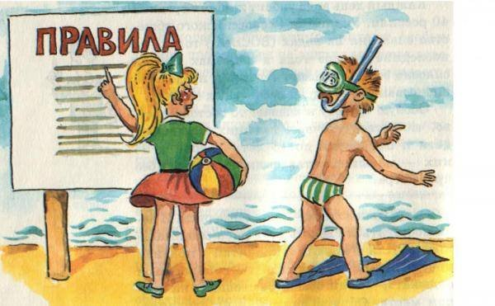
Муниципальная программа Большекрепинского сельского поселения «Обеспечение первичных мер пожарной безопасности и безопасности людей на водных объектах»
Основными задачами муниципальной программы
являются :
обеспечение противопожарным оборудованием и совершенствование противопожарной защиты объектов социальной сферы;
- разработка и реализация мероприятий, направленных на соблюдение правил пожарной безопасности населением и работниками учреждений социальной сферы;
- повышение объема знаний и навыков в области пожарной безопасности руководителей, должностных лиц и специалистов;
- организация работы по предупреждению и пресечению нарушений требований пожарной безопасности и правил поведения на воде;
- создание благоприятных условий для работы добровольной пожарной дружины;

Slide 17
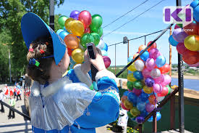
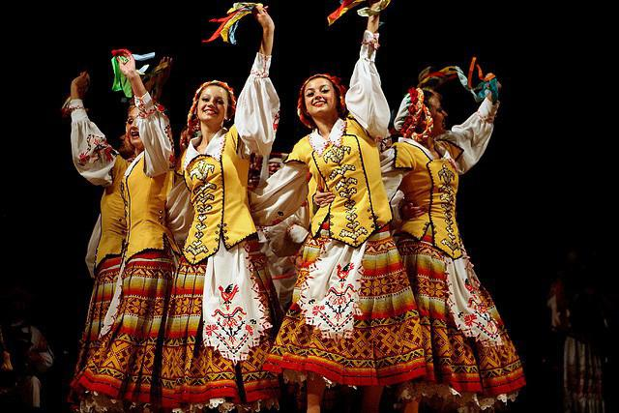
Муниципальная программа «Развитие культуры»
Основными целями и задачами муниципальной программы являются:
обеспечение доступа граждан к культурным ценностям и участию в культурной жизни, реализация творческого потенциала населения Большекрепинского сельского поселения;
культурно-досуговой деятельности;
улучшение материально-технической базы учреждений культуры;
выявление и поддержка талантливых детей и молодежи.

Slide 18
Муниципальная программа Большекрепинского сельского поселения «Благоустройство территории поселения, охрана окружающей среды и рациональное природопользование»
Цель муниципальной программы Большекрепинского сельского поселения:
Комплексное решение вопросов, связанных с организацией благоустройства, обеспечением чистоты и порядка;
Повышение защищенности окружающей среды от антропогенного воздействия для обеспечения безопасности жизнедеятельности человека, рациональное использование и охрана природных ресурсов;
повышение качества жизни населения на территории Большекрепинского сельского поселения.

Slide 19
Муниципальная программа « Развитие физической культуры и спорта»
Основными целями и задачами муниципальной программы являются:
Создание благоприятных условий для дальнейшего развития физической культуры и массового спорта в Большекрепинском сельском поселении и привлечение различных слоев населения к систематическим занятиям физической культурой и спортом.
Основные задачи:
- формирование потребности здорового образа жизни у жителей Большекрепинского сельского поселения;
- увеличение числа жителей, систематически занимающихся физической культурой и спортом;
- воспитание физически и нравственно здорового молодого поколения Большекрепинского сельского поселения;
- развитие физкультуры и спорта в населенных пунктах входящих в состав Большекрепинского сельского поселения;
- создание благоприятных условий и возможностей для успешной социализации и эффективной самореализации молодых людей вне зависимости от социального статуса и в интересах инновационного развития Большекрепинского сельского поселения;
- развитие государственной молодежной политики на территории поселения, создание условий для включения молодежи поселения как активного субъекта в процессы социально-экономического, общественно-политического, социально-культурного развития Большекрепинского сельского поселения;
- формирование целостной системы поддержки обладающей лидерскими навыками инициативной и талантливой молодежи;
- вовлечение молодежи в социальную практику и ее информирование о потенциальных возможностях собственного развития;
- формирование у молодежи российской идентичности и профилактика асоциального поведения, этнического и религиозно-политического экстремизма в молодежной среде.

Slide 20
Муниципальная программа Большекрепинского сельского поселения «Управление муниципальными финансами и создание условий для их эффективного управления»
Цели муниципальной программы:
1. Обеспечение долгосрочной сбалансированности и устойчивости бюджета поселения.
2. Создание условий для эффективного управления муниципальными финансами.
Задачи муниципальной программы:
1. Создание условий для проведения эффективной бюджетной политики.
2. Совершенствование нормативного правового регулирования, методологического и информационного обеспечения бюджетного процесса.
3. Совершенствование системы распределения и перераспределения финансовых ресурсов.
4.Повышение качества организации бюджетного процесса на муниципальном уровне.

